Slide 1
2. MapReduce
▲1.技术体系
▼【专题】技术与工具

Slide 2
常用云计算框架
▼【专题】技术与工具
►2.MapReduce
计算框架 | 提出者 | 特点
MapReduce | Google | 一种以主从结构的形式运行的分布式计算模型，是大数据时代的基本计算模型之一。
Spark | UC Berkeley | 一种大规模数据处理的通用引擎，不仅可以实现MapReduce的功能，而且其运行速度更快、使用更为方便。目前，Spark支持Spark SQL查询、流式处理、机器学习和图计算。
Tez | Apache | 一种构建在Apache Hadoop YARN之上的DAG（Directed Acyclic Graph，有向无环图）计算框架，可以拆分/组合Map/Reduce过程，进而减少 Map/Reduce之间的文件存储和运行时间。
Storm | Twitter | 一种以大数据流的实时处理为目的的开源框架，可以实时处理Hadoop的批量任务。
Druid | Metamarkets等 | 一种主要为商务智能和OLAP设计的面向列的分布式数据存储系统，可支持海量数据的实时查询与分析能力。

Slide 3
2.1 MapReduce的基本思想
▼【专题】技术与工具
►2.MapReduce
源自一种分布式计算模型
输入输出值均为<key, value>键/值对
计算过程分为两个阶段：map阶段和reduce阶段
分别用两个函数map（）和reduce（）进行抽象
MapReduce程序员需要通过自定义map（）和reduce（）函数表达此计算过程

Slide 4
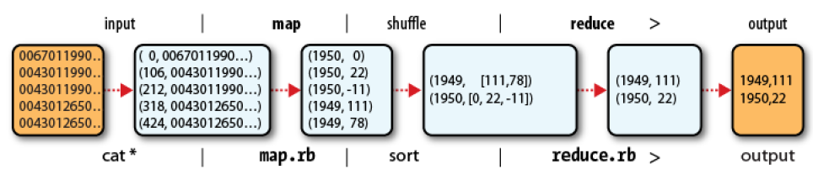
MapReduce的数据流
▼【专题】技术与工具
►2.MapReduce
例：采用MapReduce技术从NCDC（ National Climatic Data Center ）提供的数据集中找出每年的最高气温
原始数据的每一行为文本
抽取“年份”与“气温”
计算每年的最高“气温”
预处理为key-value形式
合并与排序
输出结果

Slide 5
MapReduce的典型应用
▼【专题】技术与工具
►2.MapReduce
分布式grep
分布式排序
Web访问日志分析
反向索引构建
文档聚类
机器学习
数据分析
基于统计的机器翻译
生成整个搜索引擎的索引

Slide 6
2.2 MapReduce执行过程
▼【专题】技术与工具
►2.MapReduce
集群节点：Master/ Map Worker/Reduce Worker
数据存储特点：GFS/将输入文件分成M个数据块，每个数据块的大小一般为16MB~64MB
接着，在计算机集群中启动大量的复制程序。

Slide 7
MapReduce执行过程
▼【专题】技术与工具
►2.MapReduce
1.Master服务器负责将一个map任务分派给多个空闲的Worker服务器，即Map Worker。

Slide 8
MapReduce执行过程
▼【专题】技术与工具
►2.MapReduce
2.Map Worker程序读取相关的输入数据块，
从输入数据块中解析出<key, value>，
然后将<key, value>读入用户自定义的map（）函数。
map（）函数进行处理后输出的中间<key, value> 缓存在内存。

Slide 9
MapReduce执行过程
▼【专题】技术与工具
►2.MapReduce
3.缓存中的<key, value>通过分区函数分成R个分区，并周期性的写入到本地磁盘。
<key, value>在本地磁盘上的存储位置将传给Master
由Master负责把这些存储位置再传送给Reduce Worker

Slide 10
MapReduce执行过程
▼【专题】技术与工具
►2.MapReduce
4.当Reduce Worker接收到Master发来的数据存储位置信息时，通过远程调用从Map Worker所在主机的磁盘上读取这些缓存数据。
当Reduce Worker读取了所有的中间数据后，通过对key进行排序，使得具有相同key值的数据聚合在一起。
由于许多不同的key值会映射到相同的Reduce任务，因此必须进行排序。
如果中间数据太大无法在内存中完成排序，可以在外部进行排序。

Slide 11
MapReduce执行过程
▼【专题】技术与工具
►2.MapReduce
5.Reduce Worker遍历排序后的中间数据，对于每一个唯一的中间key值，将这个key值和它相关的中间value值的集合传递给用户自定义的reduce（）函数。
reduce（）函数的输出被追加到所属分区的输出文件。

Slide 12
MapReduce执行过程
▼【专题】技术与工具
►2.MapReduce
6.在成功完成任务之后，MapReduce的输出存放在R个输出文件中
对应每个Reduce任务产生一个输出文件，文件名由用户指定

Slide 13
MapReduce执行过程
▼【专题】技术与工具
►2.MapReduce
最后，当所有的Map和Reduce任务都完成之后，Master唤醒用户程序，用户程序可调用MapReduce的返回值。

Slide 14
2.3 MapReduce主要特征
▼【专题】技术与工具
►2.MapReduce
（1）以主从结构的形式运行
（2）map（）函数与reduce（）函数之间的数据处理
（3）<key, value>类型的输入/输出
（4）容错机制的复杂性
（5）数据存储位置的多样性
（6）任务粒度大小的重要性
（7）任务备份机制的必要性

Slide 15
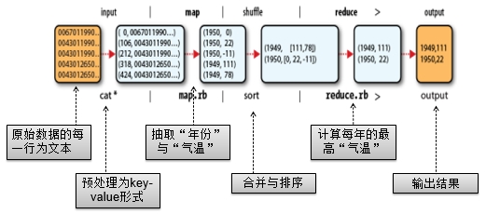
map（）函数与reduce（）函数 之间的数据处理
▼【专题】技术与工具
►2 MapReduce
目的
减少数据传递
方便reduce（）的处理
类型
Shuffle处理
Combiner（）函数
Partition（）函数/分区函数

Slide 16
<key, value>类型的输入/输出
▼【专题】技术与工具
►2.MapReduce
map(K1, V1) –> list (K2, V2)
combine(K2, list(V2)) –> list(K2, V2)
partition(K2, V2) –> integer
reduce(K2, list(V2)) –> list(K3, V3)

Slide 17
容错机制的复杂性
▼【专题】技术与工具
►2.MapReduce
Worker故障
Master周期性的ping每个Worker；
如果在一个约定的时间范围内没有收到Worker返回的信息，Master将把这个Worker标记为“失效”
任务重新调度
Master故障
周期性地将数据结构的写入磁盘
设置检查点（Checkpoint）

Slide 18
数据存储位置的多样性
▼【专题】技术与工具
►2.MapReduce
源文件
GFS
Map处理结果
本地存储
Reduce处理结果
GFS
日志
GFS

Slide 19
任务粒度大小的重要性
▼【专题】技术与工具
►2. MapReduce
在MapReduce中，通常把Map拆分成了M个片段、把Reduce拆分成R个片段执行。
理想情况下，M和R应当比集群中Worker的机器数量要多得多；
具体实现中对M和R的取值都有一定的客观限制，因为Master必须执行O(M+R)次调度，并且在内存中保存O(M*R)个状态。
M值
由输入数据的分片数决定
*/64MB
R值
由用户指定
一般为Worker机器数的倍数

Slide 20

任务备份机制的必要性
▼【专题】技术与工具
►2. MapReduce
存在问题
有一些慢的节点（“落伍者”）会限制剩下程序的执行速度
解决方法
“推测性的执行（Speculative execution）”的任务备份机制——当作业中大多数的任务都已经完成时，系统在几个空闲的节点上调度执行剩余任务的拷贝，并在多个Worker同时进行相同的剩余任务。

Slide 21
2.4MapReduce关键技术
▼【专题】技术与工具
►2.MapReduce
（1）分区函数
（2）Combiner（）函数
（3）跳过损坏记录
（4）本地执行
（5）状态信息
（6）计数器
Notes:
枝江

Slide 22
分区函数
▼【专题】技术与工具
►2.MapReduce
功能
MapReduce在中间key上使用分区函数来对数据进行分区
目的
为每个reduce函数分配一个分区
分区函数
hash方法，比如，hash(key) mod R 进行分区
其他函数

Slide 23
Combiner（）函数
▼【专题】技术与工具
►2.MapReduce
前提
减少map与reduce之间的数据传递量
提高MapReduce的处理速度
方便Reduce函数的处理
reduce（） 与Combiner（） 的区别
reduce（）函数的输出被保存在最终的输出文件
Combiner（）函数的输出被写到中间文件，然后被发送给Reduce任务
目的
用户自定义函数符合结合律和交换律

Slide 24
跳过损坏记录
▼【专题】技术与工具
►2.MapReduce
Worker
Worker进程都设置有信号处理函数，捕获内存段异常（Segmentation Violation）和总线错误（Bus Error）。
Master
当Master看到在处理某条特定记录不止失败一次时，Master就标记此条记录需要跳过，并且在下次重新执行相关的Map或者Reduce任务的时候跳过这条记录。

Slide 25
其他关键技术
▼【专题】技术与工具
►2.MapReduce
（4）本地执行
为了简化调试、profile和小规模测试
（5）状态信息
Master使用嵌入式的HTTP服务器显示一组状态信息页面，用户可以监控各种执行状态。
（6）计数器
MapReduce库使用计数器统计不同事件发生次数，例如map/reduce的完成情况，各KV的数量等
出现了一套MapReduce库的本地实现版本。

Slide 26
2.5下一代MapReduce
▼【专题】技术与工具
►2.MapReduce
MRv1的重要性
组成部分
MRv1的局限性
扩展性差
可靠性差
资源利用率低
无法支持多种计算框架
意义
Master的两个角色
Master单点故障
map slot和reduce slot
编程模型
数据处理引擎
运行时环境
为大数据时代新计算模式发展奠定了基础

Slide 27
“以MapReduce为核心”与 “以YARN为核心”的软件栈对比
▼【专题】技术与工具
】
▼3.5下一代MapReduce
Hadoop MR1 的3个组成部分：
编程模型：map/reduce
数据处理引擎：map task/reduce task
运行时环境：JobTracker/TaskTracker
MRv2 具有与MRv1 相同的编程模型和数据处理引擎，而主要区别在于运行时环境。它的运行时环境不再由JobTracker 和TaskTracker 等服务组成，而是变为通用资源管理系统YARN 和作业控制进程ApplicationMaster。

Slide 28
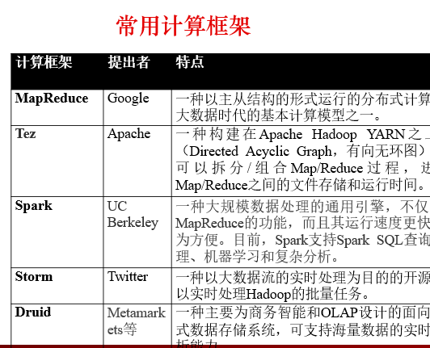
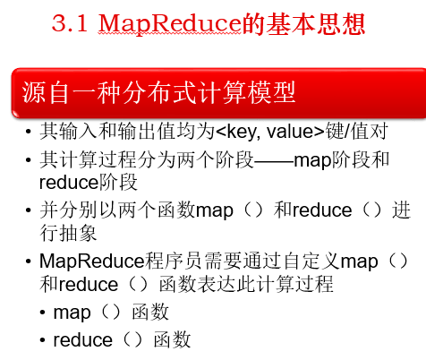
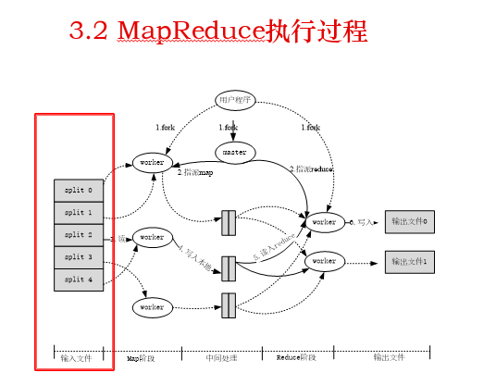
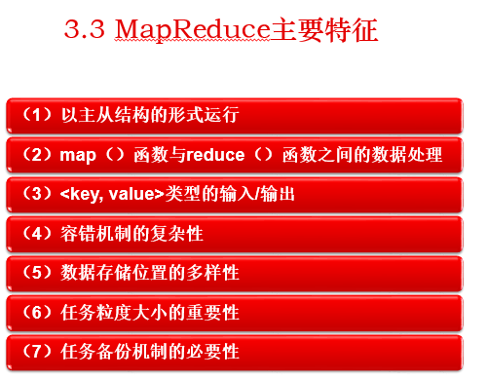
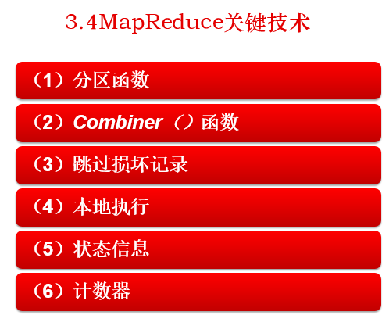
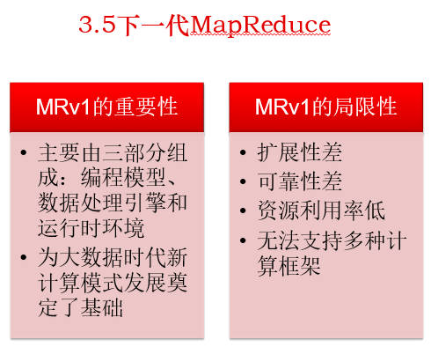
【小结】MapReduce
▼【专题】技术与工具
►2.MapReduce

Slide 29



▼【专题】技术与工具
►本节结束
数据科学理论与实践
朝乐门
清华大学出版社
2017
数据科学
朝乐门
清华大学出版社
2016
chaolemen
@
ruc.edu.cn
参考书目
教学支撑平台
主讲人联系方式
主讲人微信

